Slide 1

１ねん きらきらぷろじぇくと とは
きらきら かっこいい １ねんせいを めざすのだ！
Notes:
「１ねん きらきらぷろじぇくと」のお話をします。
「１ねん きらきらぷろじぇくと」とは
できることをどんどん増やして
きらきらかっこいい１年生をめざすのだ。

Slide 2
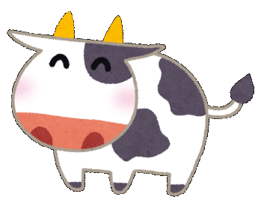
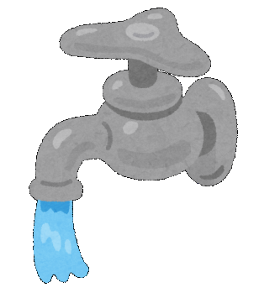
１ねん きらきらぷろじぇくと
がんばること
ぎゅうにゅうパックを
きれいにあらおう
Notes:
「きらきらぷろじぇくと」で
かっこいい１年生をめざしてがんばることは、これです。
「ぎゅうにゅうパックを きれいにあらおう」
みんなで読んでみよう。さんはい。

Slide 3
ぎゅうにゅうパックをきれいにあらうと
・かごが きれいになってすっきりする。
・きょうしつの ゆかが よごれない。
ひと
・かかりの人が きもちよくあつめられる。
Notes:
牛乳パックをきれいに洗うと
牛乳かごがきれいになってすっきりする。
教室の床が汚れないので気持ちいい。
集める係の給食委員会の人が気持ちよく集められる。

Slide 4
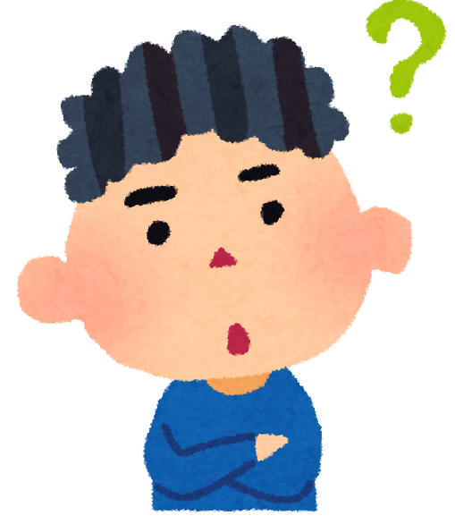

きれいに あらうって
どう あらうの？
Notes:
きれいに洗うって、どう洗うのでしょうか。

Slide 5
ぎゅうにゅうパックを きれいにあらおう
２かい まんたんに しよう
３かい みずを おとそう
Notes:
きれいに洗うポイントは２つ。
水を、２回満タンにして捨てよう。
洗った後、３回、水を落とそう。
きれいに洗うためにこの２つをがんばりましょう。

Slide 6
ぎゅうにゅうパックを きれいに あらおう
２かい みずを
まんたんにして すてよう。
Notes:
２つのポイントを、お手本を見せながら説明します。
２回水を満タンにして捨てよう。先生がやってみます。
牛乳パックに、水のつもりで白いスポンジ（２センチ角のメラミンスポンジを使用）を入れます。
捨てます。
もう１回、スポンジを入れます。
捨てます。

Slide 7

ぎゅうにゅうパックを きれいに あらおう
てあらいばの
ひくいところで
３かい みずを おとそう。
おとすって
Notes:
手洗い場の低いところで３回水を落とします。
高いところで水を落とすと服や上靴がぬれてしまうので、
低いところで落とします。
落とすって、どういうことでしょうか？

Slide 8
みずを おとす・・・
したむきに ふろう
よこむきに
ふらないでね
Notes:
下向きに振ることです。
横向きに振らないでね。
牛乳パックに１つ（２センチ角のメラミン）スポンジを入れて、下向きに３回振ってみます。
水は下に落ちますね。
横向きに振るとどうなるでしょう？
牛乳パックに１つスポンジを入れて、横向きに振ってみます。
水が自分の服や上靴、近くの友達にも掛かってしまいます。 困りますね。
横向きに振らないで、下向きに落としましょう。

Slide 9
ぎゅうにゅうパックが
こ
きれいに あらえた子は
あおいシール がもらえるよ
Notes:
牛乳パックがきれいに洗えた子は、ごほうびの青いシールがもらえるよ。

Slide 10

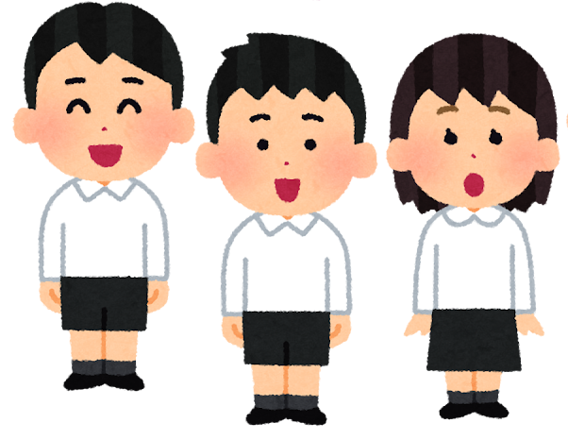
きれいにあらったら
せんせい
シールをください。
Notes:
きれいに洗ったら
先生にシールをもらいに行きましょう。
もらうと時は「先生、シールをください」と
言いましょう。

Slide 11
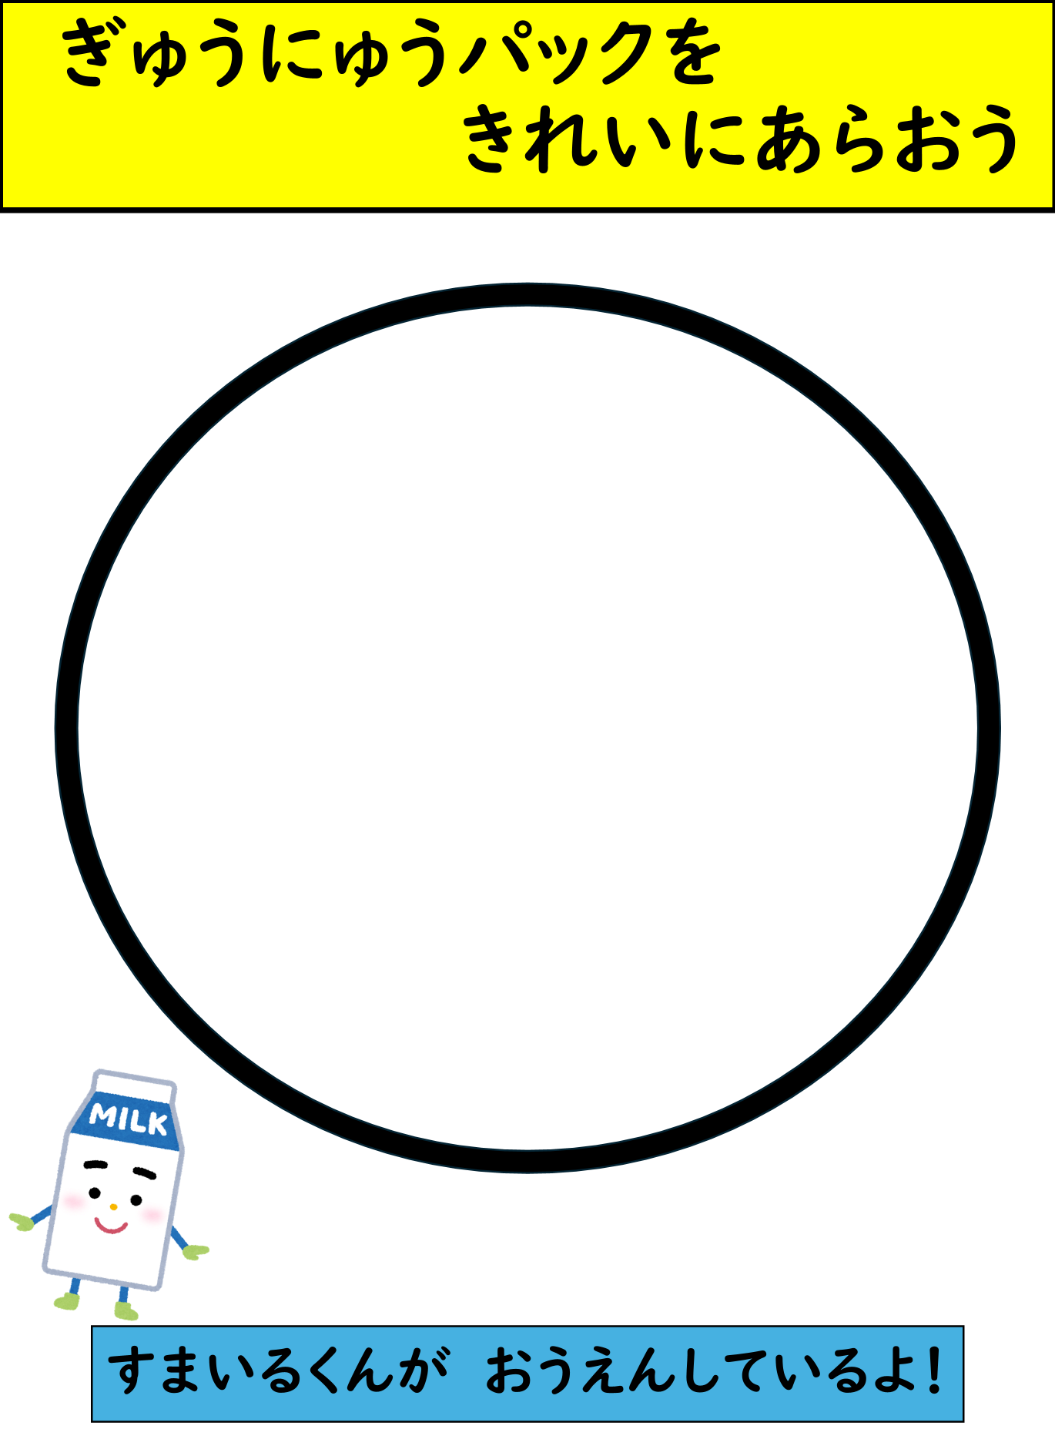
おおきな
まるに
はろう
Notes:
ごほうびの青いシールは、大きな丸に貼りましょう。

Slide 12
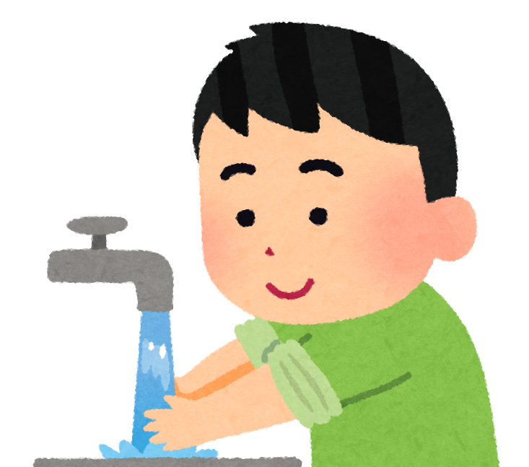
きれいに あらう
れんしゅうをしよう
Notes:
牛乳パックがあるつもりで練習します。
パックがあるつもりで、持ちましょう。
１回目、満タンにして低いところで水を捨てましょう。
２回目。 下向きに、手を持ち変えて低いところで３回振ります。
１、２、３。

Slide 13
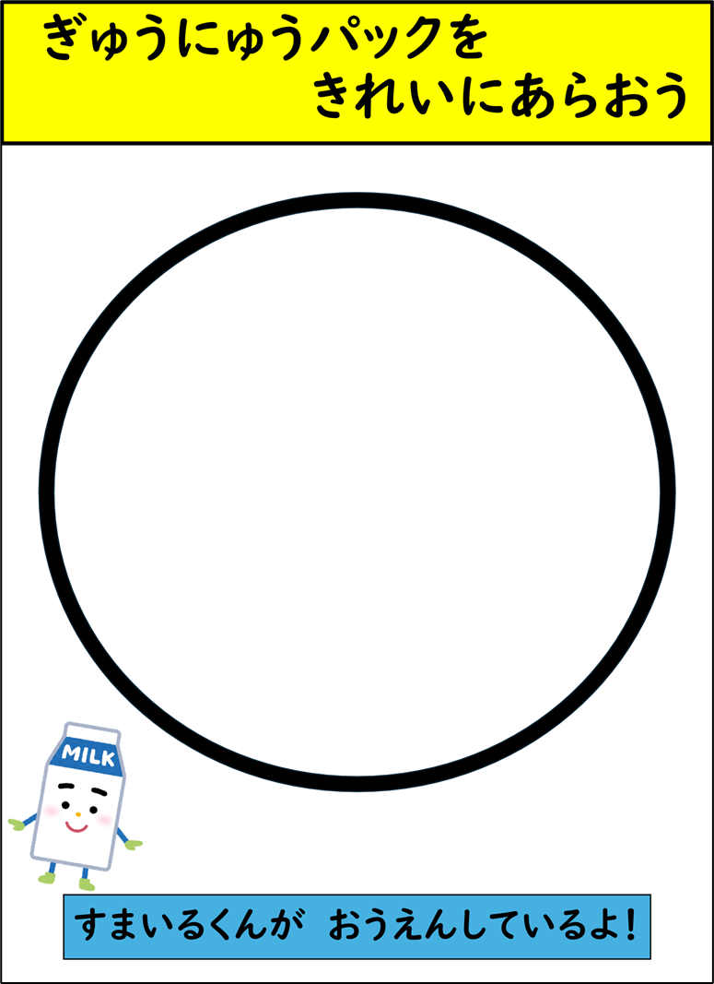

みんなで
あおシールを
はる
Notes:
（練習後）
みんなで、青シールを貼ると

Slide 14
めと くちを
かくと
Notes:
大きな青い丸ができますね。
目と口を描くと

Slide 15

すまいるくんの かんせい
Notes:
すまいるくんの完成です。

Slide 16

きれいに あらう
みんなを おうえんしているよ
Notes:
すまいるくんは、牛乳パックをきれいに洗う、みんなを応援しているよ。

Slide 17

ぎゅうにゅうぱっくをきれいに あらう
みんなで がんばりましょう
Notes:
牛乳パックをきれいに洗う、今日の給食から、みんなでがんばりましょう。

Slide 18


